Slide 1
Разработка приложения
«Головоломка»
Выполнил студент ИНС-б-о-20-2:
Сусоев Дмитрий Сергеевич
Проверил:
Николаев Евгений Иванович

Slide 2
Цели и задачи
Цель: Разработка приложения на основе технологий .NET Framework для демонстрации механизма графического пароля.
Задачи:
1. Разработать игровое приложение-головоломку: игровое поле разбито на равные квадратные клетки. В каждой клетке располагается вентиль с двумя состояниями. При переключении одного вентиля, своё состояние меняют на противоположные все вентили в данном столбце и данной строке. Игра завершается, если все вентили повернуты в одинаковое состояние.
2. Реализовать игровое поле с изменяемыми размерами.
3. Реализовать различные варианты оформления вентилей.
4. Реализовать описанный алгоритм работы приложения.
5. Реализовать механизм пользовательских настроек для приложения.

Slide 3
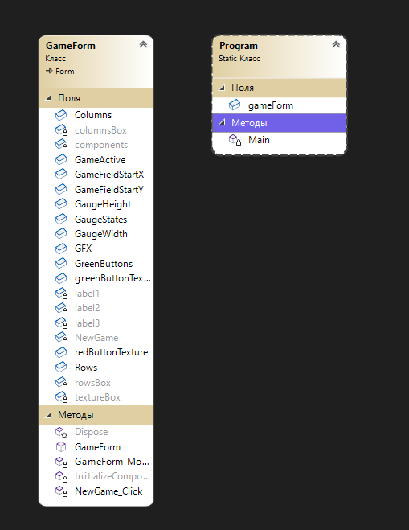
Структура приложения

Slide 4
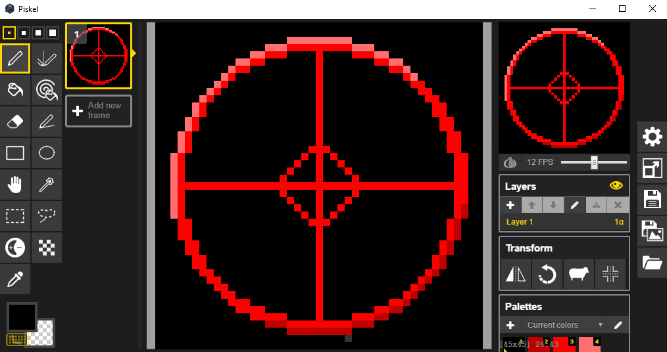
Основные этапы разработки.
1 этап. Создание текстур вентиля

Slide 5
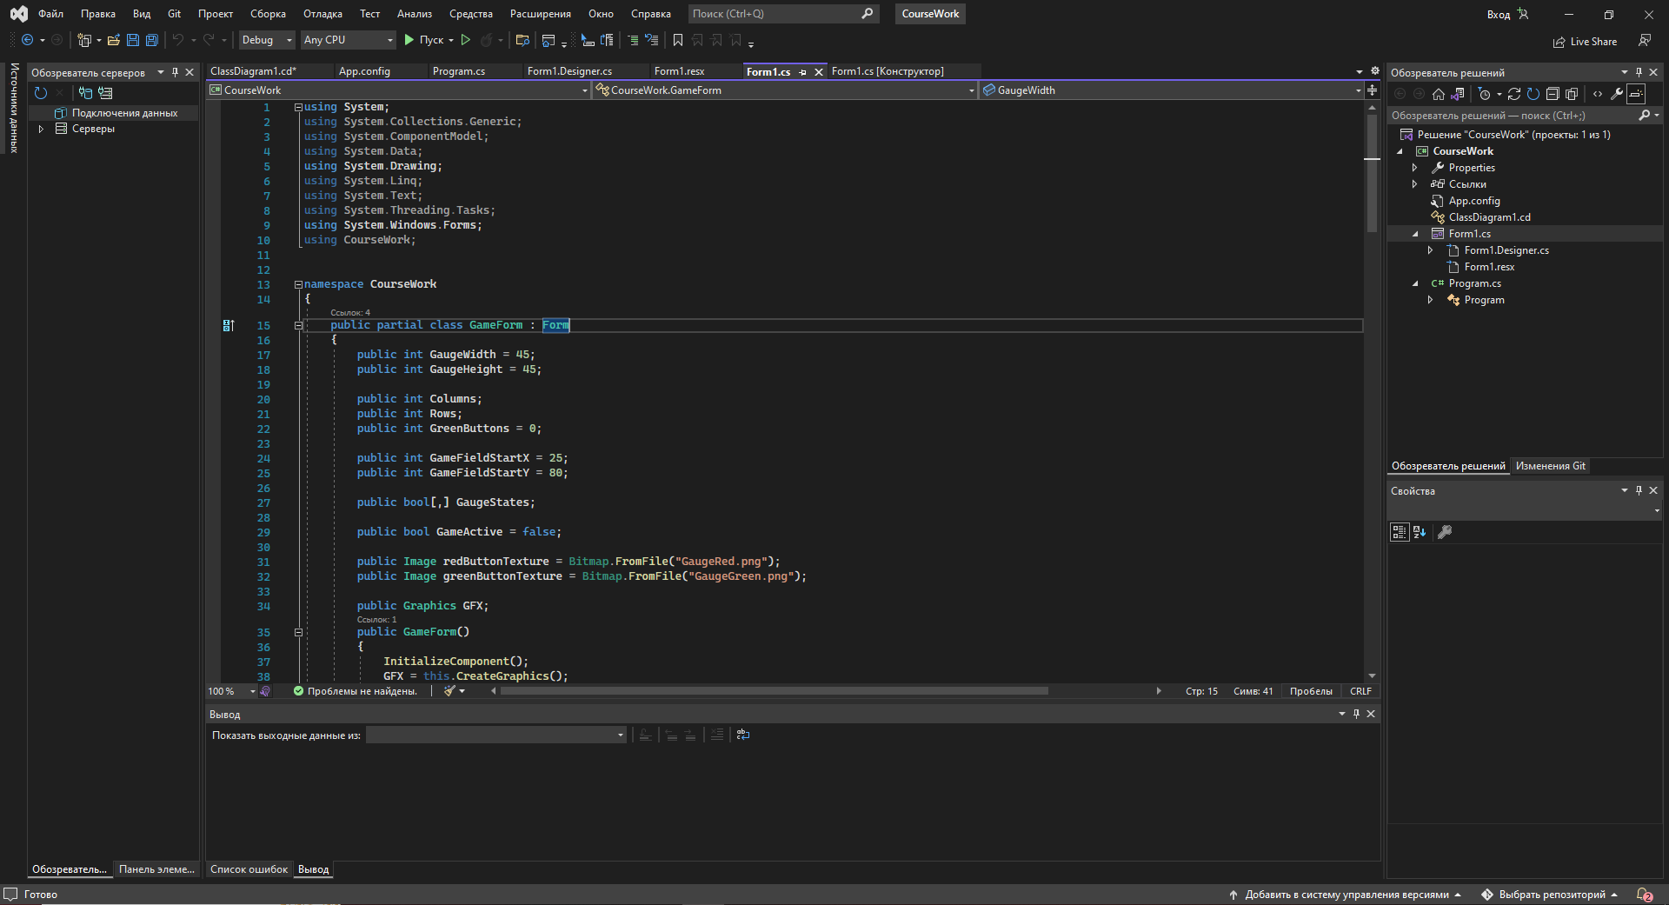
Основные этапы разработки.
2 этап. Написание кода для игры.

Slide 6
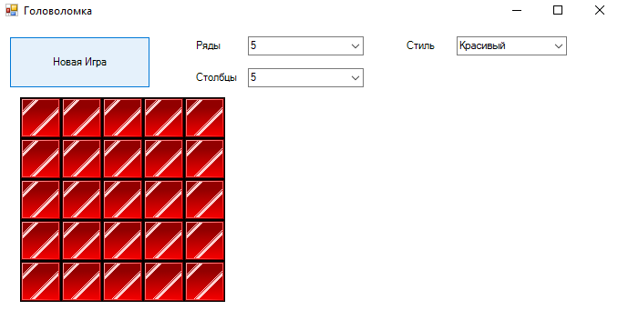
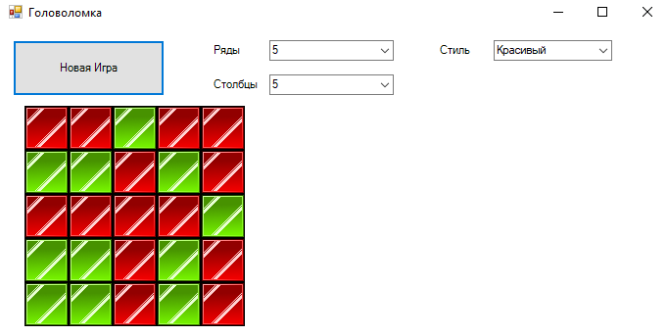
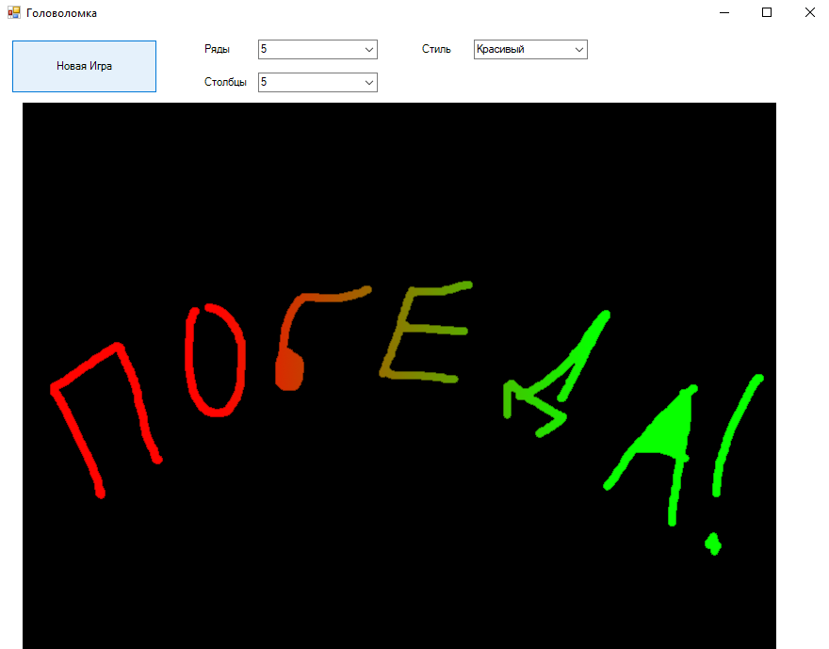
Демонстрация игры

Slide 7
Выводы о проделанной работе
В результате выполнения курсовой работы были выполнены все поставленные цели и задачи. А именно: реализовано игровое поле с пользовательскими настройками длины и ширины, и несколько стилей вентилей.
Из недостатков можно отметить: сырой интерфейс, не совсем “чистый код”, простые текстуры вентилей.

